Slide 1
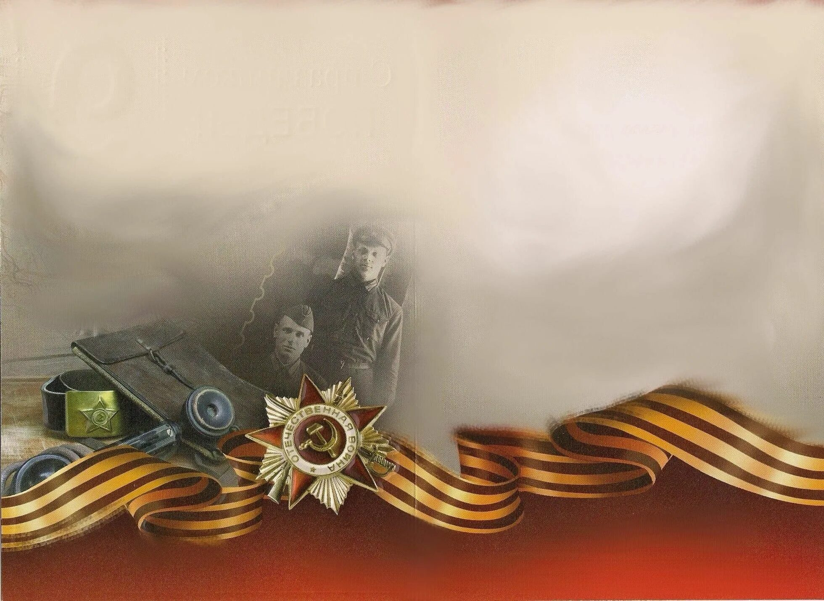
Муниципальное бюджетное общеобразовательное учреждение
«Ивановская основная общеобразовательная школа»
Губкинского района Белгородской области
Виртуальная музейная экспозиция
НИКТО НЕ ЗАБЫТ, НИЧТО НЕ ЗАБЫТО
школьного музея «История родного края»
Подготовили: Евсюкова Е.Т.-руководитель музея
Козлова В-член клуба «Поиск», учащаяся 7 класса

Slide 2
Муниципальное бюджетное общеобразовательное учреждение
«Ивановская основная общеобразовательная школа»
Губкинского района Белгородской области
План
Миллионы угнанных в рабство
Генеральный план «ОСТ»
Айнзацгруппы и их батальоны
Холокост
Бабий Яр
Хатынь
Окупация Губкинской земли

Slide 3
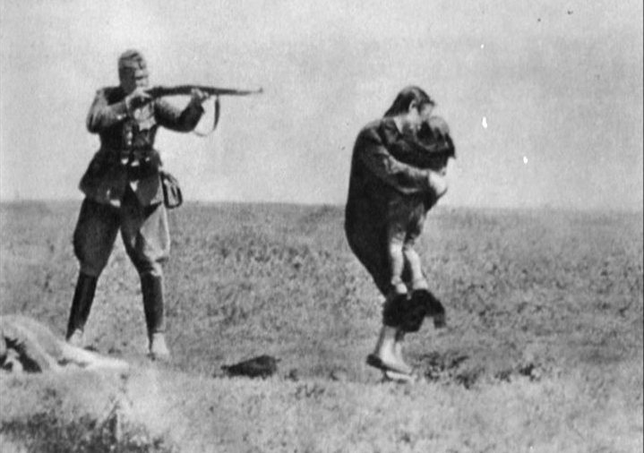
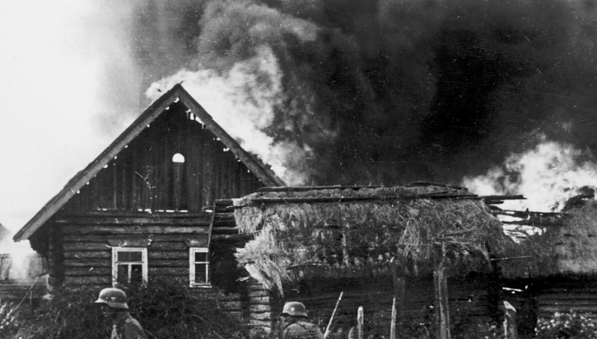
НИКТО НЕ ЗАБЫТ, НИЧТО НЕ ЗАБЫТО
В годы Великой Отечественной войны убито фашистами более 16,5 млн. мирных граждан Тысячи сожженных деревень

Slide 4
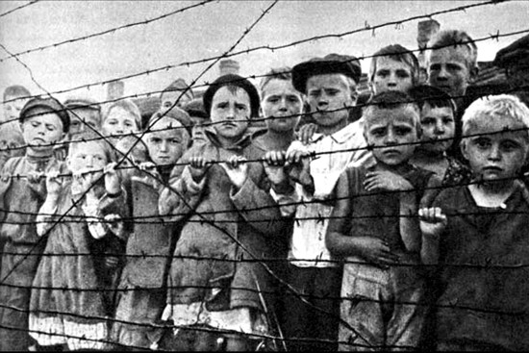
МИЛЛИОНЫ УГНАННЫХ В РАБСТВО

Slide 5
Материалы Чрезвычайной государственной комиссии по установлению и расследованию злодеяний немецко-фашистских захватчиков и их сообщников и причинённого ими ущерба гражданам, колхозам, общественным организациям, государственным предприятиям и учреждениям СССР.
Республики | Мирное население | в том числе дети
РСФСР | 5 590 794 | 18 992
Украинская ССР | 3 091 987 | 73 887
Белорусская ССР | 1 563 405 | 150 886
Латвийская ССР | 402 000 | 47 831
Литовская ССР | 510 561 | 12 447
Эстонская ССР | 80 593 | данных нет
Молдавская ССР | 70 000 | 2901
ИТОГО | 11 309 340 | 306 944

Slide 6
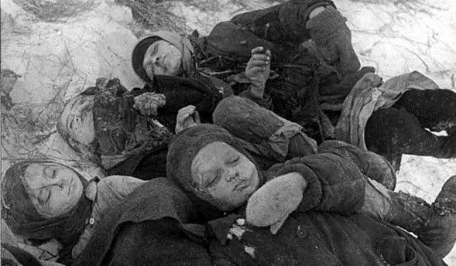
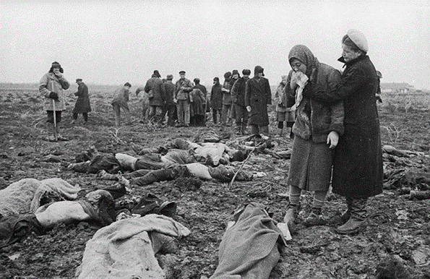
Точное количество жертв среди мирного населения до сих пор не известно

Slide 7
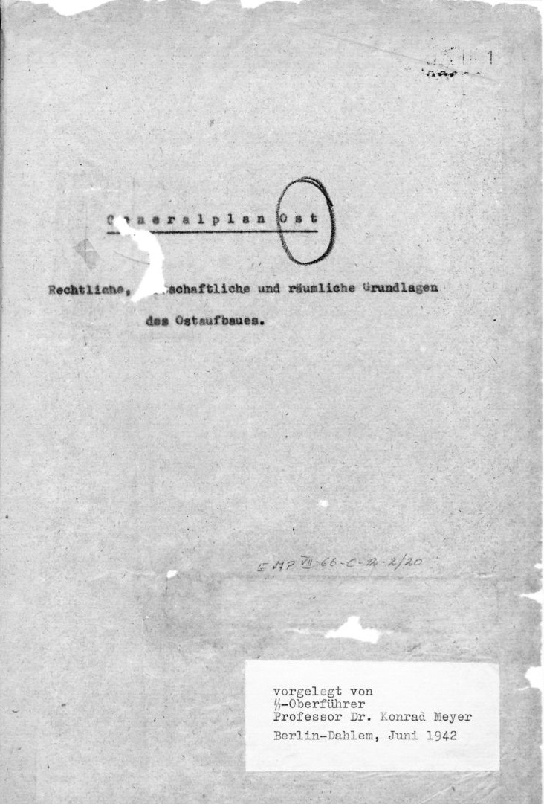
ГЕНЕРАЛЬНЫЙ ПЛАН «ОСТ»
(Generalplan Ost)
программа принудительного выселения, либо уничтожения 75 - 85% населения оккупированных областей СССР.

Slide 8
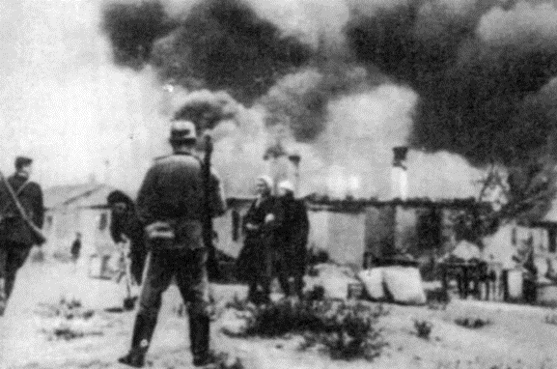
Геноцид –
действия, направленные на полное или частичное уничтожение национальной, этнической, расовой или религиозной группы как таковой путем убийства членов этой группы, причинения тяжкого вреда их здоровью, насильственного воспрепятствования деторождению, принудительной передачи детей, насильственного переселения либо иного создания жизненных условий, рассчитанных на физическое уничтожение членов этой группы.

Slide 9
КАРТА ЕВРОПЫ ПО СОЗДАНИЮ ЛАГЕРЕЙ СМЕРТИ
В период с 1933 по 1945 годы нацисты создали более 14 000 лагерей для заключения, принудительного труда или массового убийства. В них содержалось более 18 000 000 человек, из них было убито 11 000 000.

Slide 10
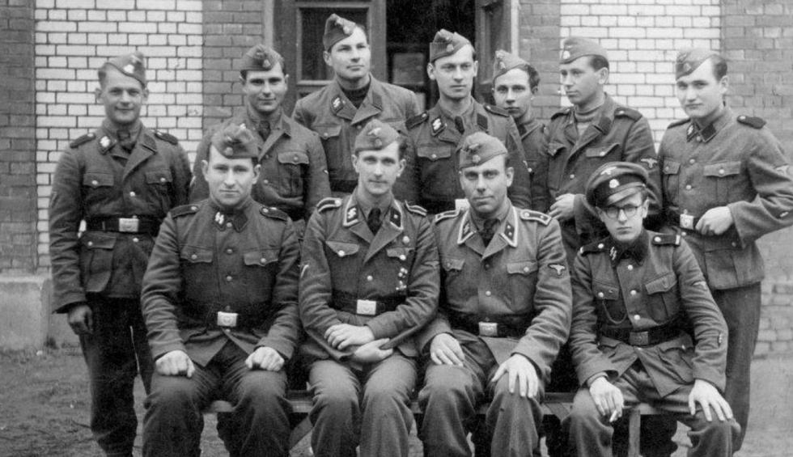
Подразделения, принимавшие
участие в карательных операциях
667-й восточный батальон «Шелонь»,
Эстонский добровольческий легион СС,
15-я и 19-я Латышские добровольческие дивизии СС,
14-я Украинская гренадерская дивизия СС «Галичина».

Slide 11
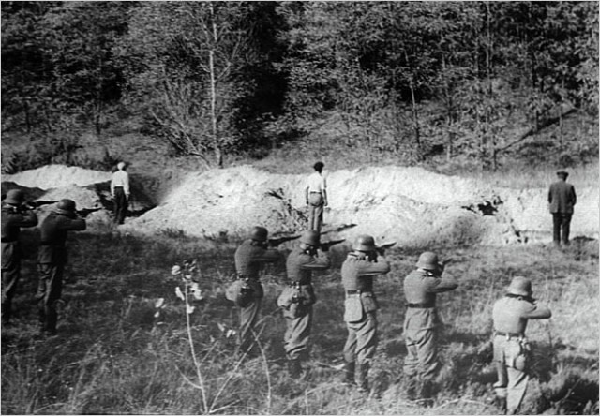
Айнзацгруппы - (нем. EINSATZGRUPPEN) –оперативные группы специального назначения службы безопасности нацистской Германии. Фактически осуществляли массовые убийства гражданского населения на оккупированной территории СССР по политическим, религиозным, расовым, этническим признакам.

Slide 12
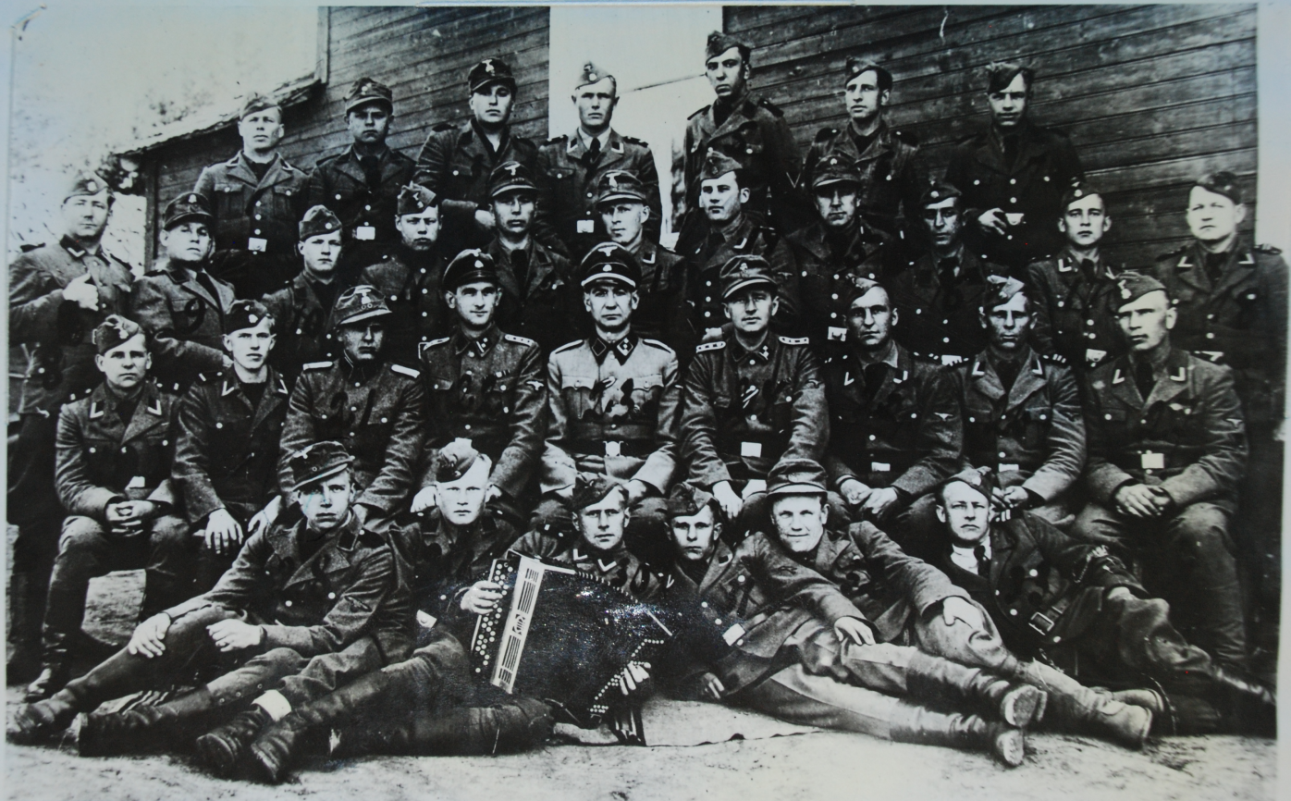
Айнзацгруппы
Восточный батальон «Шелонь» создан в 1942 году. Карателями сожжено более 40 деревень
на Новгородчине.
Участвовали в расправе над мирными жителями
у деревни Жестяная горка

Slide 13
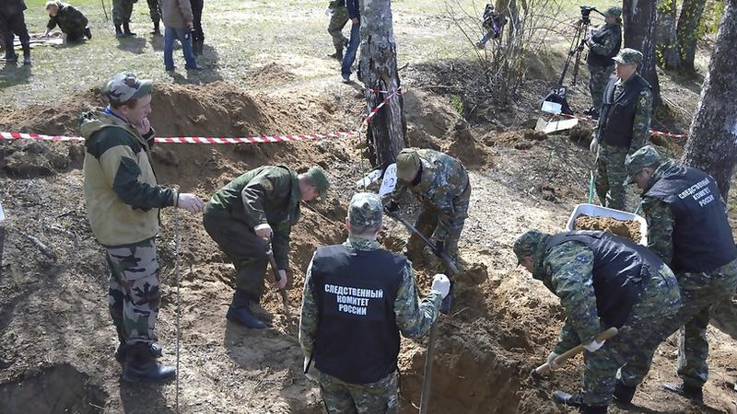
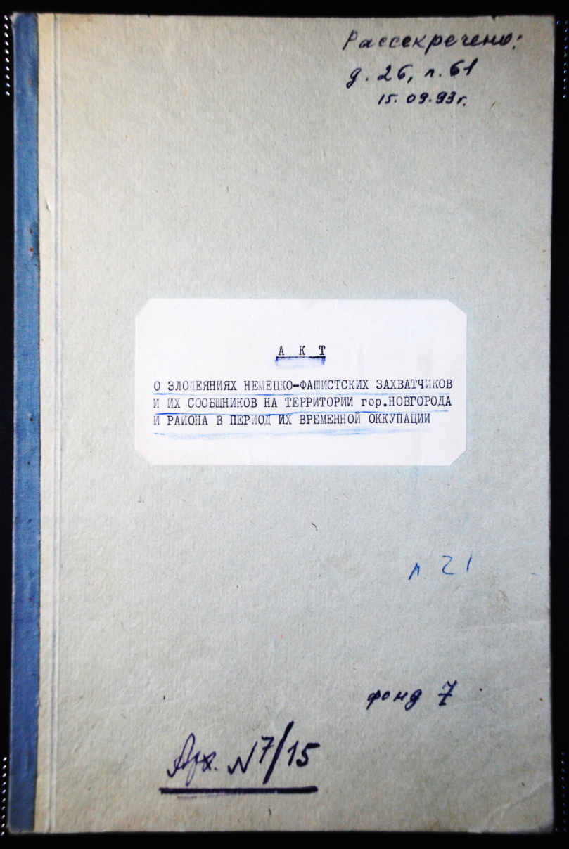
В районе д. Жестяная горка Батецкого района Ленинградской (с 05.07.1944 г. Новгородской) области в период оккупации 1942-1943 гг. было убито более 2950 мирных граждан и советских военнопленных.
«Смерть граждан последовала от огнестрельных пулевых ранений, повреждений тяжёлыми предметами, и остро режущим оружием, а также перелома рёберных дуг. Переломы рёберных дуг позволяют заключить о том, что этим лицам повреждения причинены в виде сильных коротких ударов ногами, обутыми в твёрдый сапог, либо ударом приклада».

Slide 14
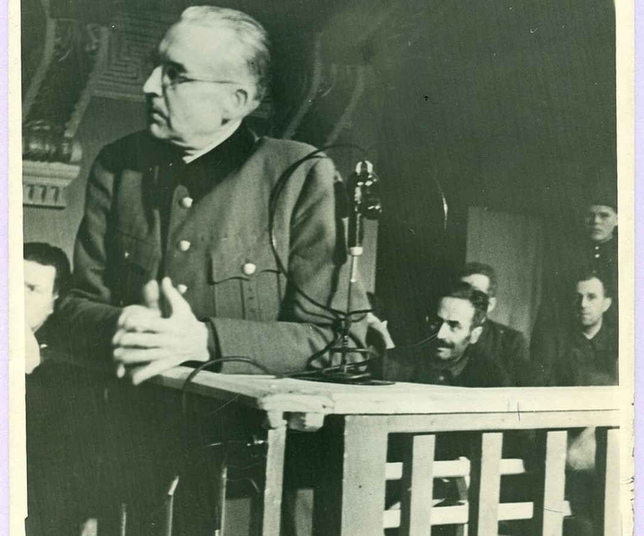
Генерал Курт Герцог
Расправы велись членами, специально созданной «тайлькоманда айнзацгруппы «А». В её состав входило более 20 человек. Руководство - офицеры СС немецкого происхождения, исполнители -выходцы из Латвийской ССР. Организатором зверских расправ над советскими гражданами в Новгородской области был Герцог Курт, осужденный военным трибуналом Ленинградского военного округа в 1947 году. Многие исполнители из «тайлькоманда айнзацгруппы «А» до сих пор не понесли наказания.

Slide 15
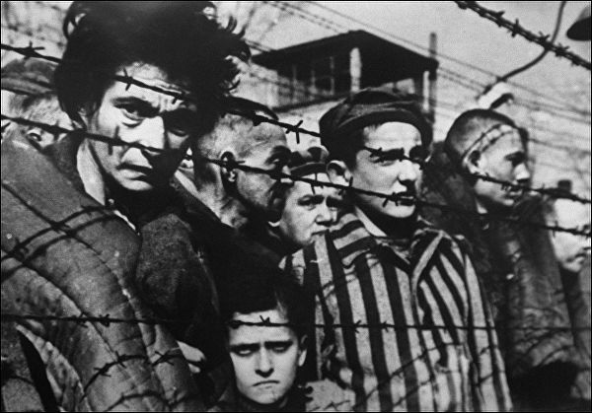
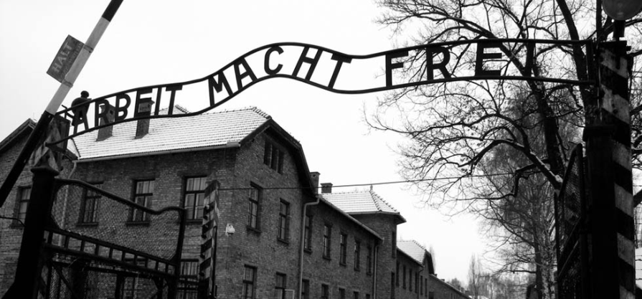
Холокост –
преследование и массовое уничтожение еврейского населения на территории Германии, ее союзников и на оккупированных территориях

Slide 16
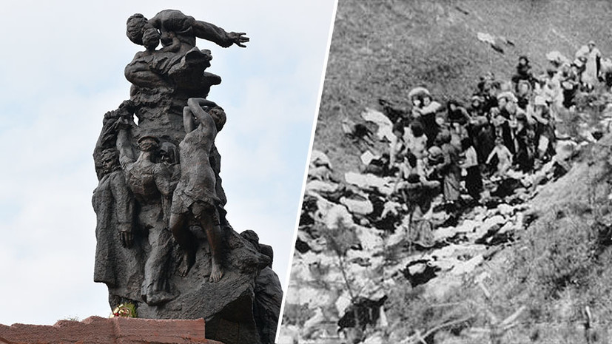
БАБИЙ ЯР
Памятник был установлен 2 июля 1976 года (на территории впоследствии названной Национальный историко-мемориальный заповедник «Бабий яр») в г. Киеве, между ул. Дорогожицкой, Телиги, Ильенко и Оранжерейной.

Slide 18
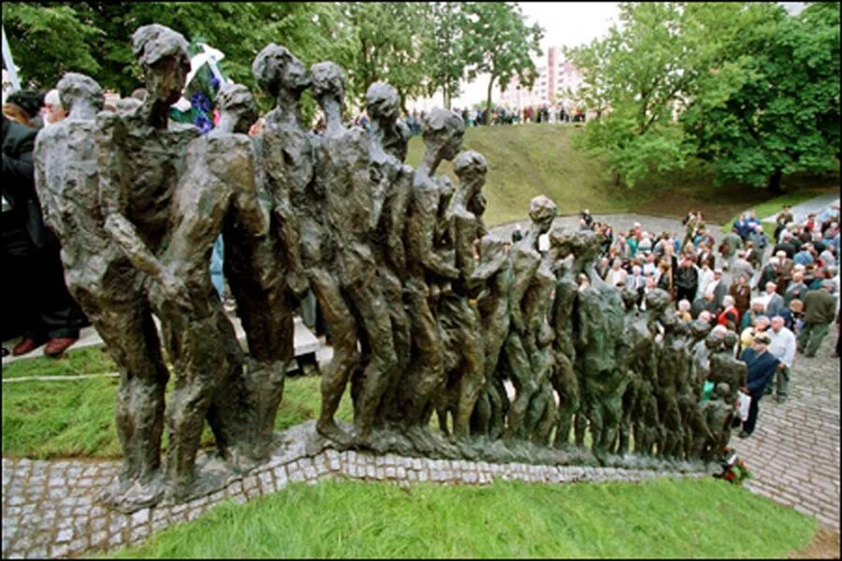

Slide 20
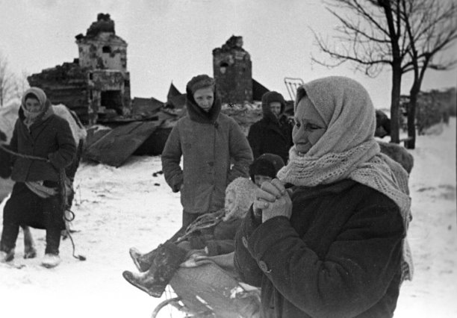
ОКУПАЦИЯ ГУБКИНСКОЙ ЗЕМЛИ
Немцы не только разрушали и жгли дома и социально-значимые объекты. Они убивали ни в чем не повинных людей, уничтожали жителей, не пожелавших склонить перед ним головы. В каждый дом война принесла горе и слезы.

Slide 21
В 2025 ГОДУ ИСПОЛНЯЕТСЯ 80 ЛЕТ СО ДНЯ ПОБЕДЫ НАД ФАШИЗМОМ
За Победу была заплачена самая высокая цена — цена жизни.

